Slide 1

TRASLACIÓN DE GRÁFICAS DE FUNCIONES
Prof. Miguel Ruiz y Mayra Cárdenas

Slide 2


Objetivo:
Trasladar gráficas de Funciones en el plano cartesiano.

Slide 3


TRASLACIÓN DE GRÁFICAS DE FUNCIONES
Desplazamiento
Vertical
Mixto
Horizontal

Slide 4

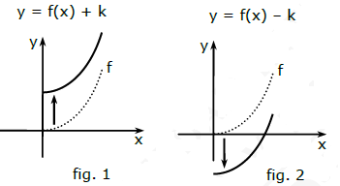
Desplazamiento vertical
La función y = f(x) + k es la función f desplazada k unidades en el eje y.
Si k > 0 el desplazamiento es en el sentido positivo del eje y.
Si k < 0 el desplazamiento es en el sentido negativo del eje y.

Slide 5
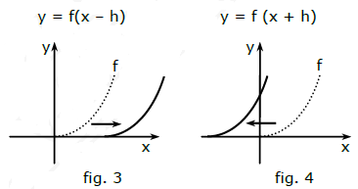

Desplazamiento horizontal
La función y = f (x – h) es la función f desplazada h unidades en el eje x.
Si h > 0 el desplazamiento es en el sentido positivo del eje x.
Si h < 0 el desplazamiento es en el sentido negativo del eje x.

Slide 6

Desplazamiento mixto
La función y = f (x – h) + k es la función f desplazada k unidades en el eje y, y h unidades en el eje x.
Ejemplo

Slide 7
Determina la función g cuya gráfica está representada en la figura, si se sabe que corresponde a una traslación de f(x) = 2x⁴
Si observamos su vértice, éste se desplazó de manera horizontal 4 espacios a la derecha y de manera vertical 2 espacios hacia arriba en el plano cartesiano. Por lo tanto, la función g que describe su traslación es:
g(x) = 2(x – 4)⁴ + 2

Slide 8

Ejemplos…

Slide 9
1.- La figura adjunta muestra la gráfica de la función y = x². ¿Cuál es la gráfica de la función y = (x + 1)²?

Slide 10
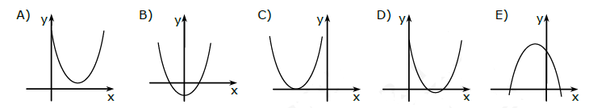

Slide 11
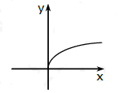
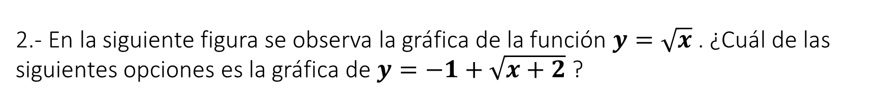
2.- En la siguiente figura se observa la gráfica de la función $y=\sqrt{x}$ . ¿Cuál de las siguientes opciones es la gráfica de $y=−1+\sqrt{x+2}$ ?

Slide 12
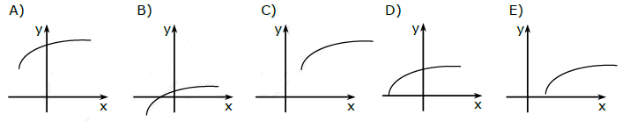

Slide 13
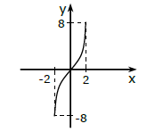
3.-Gráfica de la función y = x³ es la que aparece en la figura adjunta. ¿Cuál es la gráfica de la función trasladada y = (x – 2)³ + 2?

Slide 14
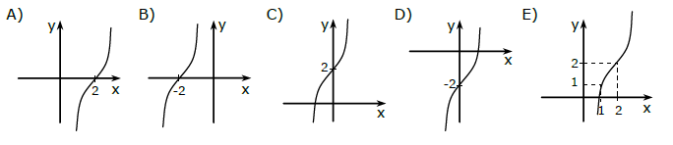

Slide 15


